Slide 1



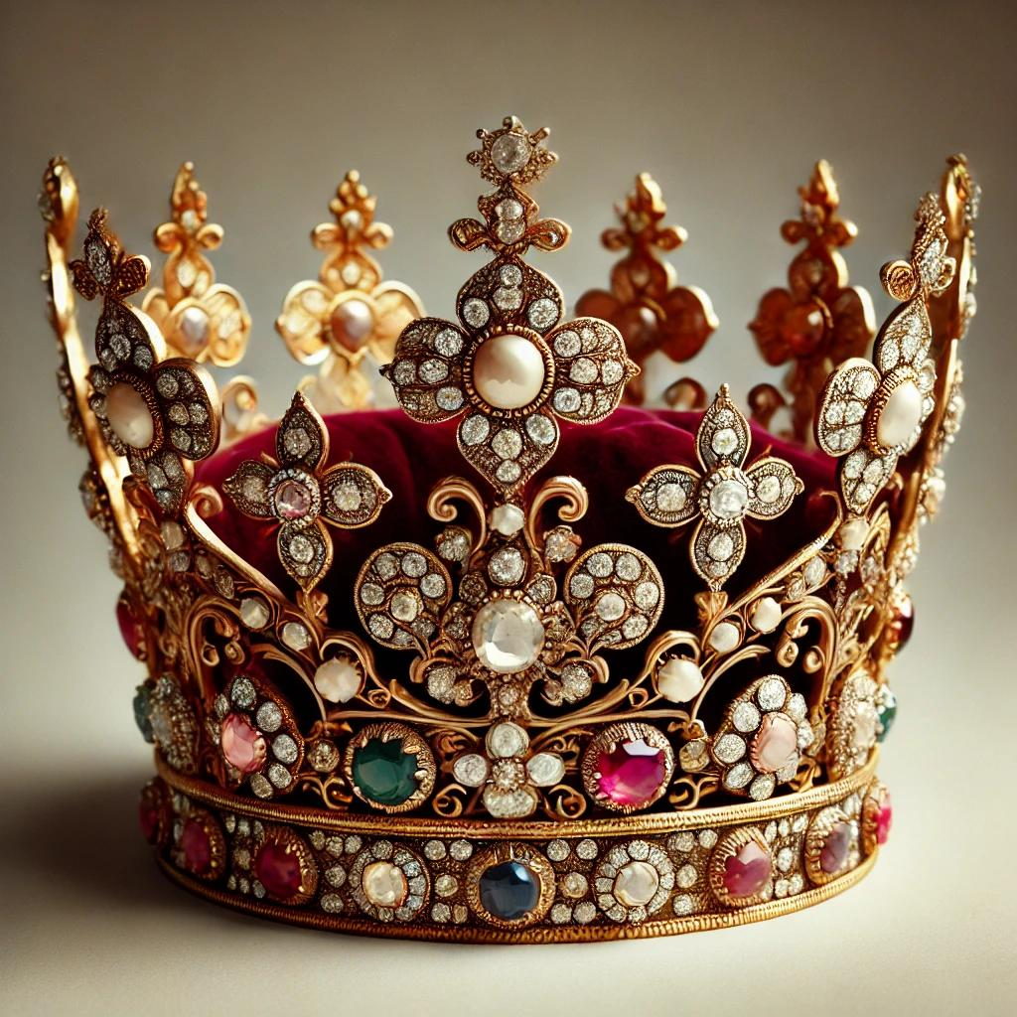

Una Reina para Chile
1° y 2° básico

Slide 2
Meta de la clase
¿Por qué Chile nombró Reina a la Virgen del Carmen?

Slide 3

Avemaría
Dios te salve, María,
llena eres de gracia;
el Señor es contigo.
Bendita Tú eres
entre todas las mujeres,
y bendito es el fruto de tu vientre, Jesús.
Santa María, Madre de Dios,
ruega por nosotros, pecadores,
ahora y en la hora de nuestra muerte. Amén

Slide 4

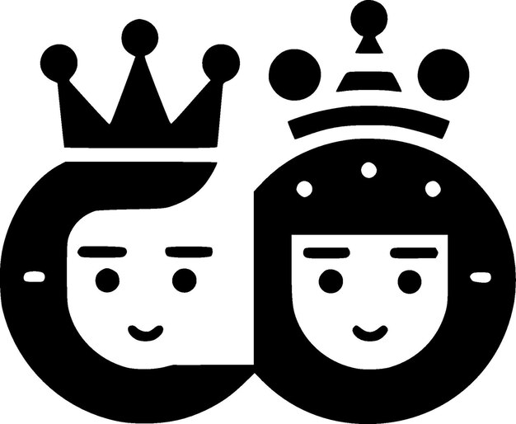
Saludando al rey o reina

Slide 5

Reflexionemos
¿Por qué creen que las personas saludan a un rey o reina con una reverencia?
¿Qué creen que un rey o reina hace por su pueblo?
¿Cómo le demostrarán las personas su respeto al rey o a la reina?

Slide 6


Virgen del Carmen, Reina de Chile

Slide 7
¿Por qué es feriado el 16 de julio? - YouTube
Coronación de la Virgen del Carmen como Reina de Chile

Slide 8
Reflexionemos
¿Por qué en Chile es feriado el 16 de julio?
¿Qué atributo le dieron a la Virgen cuando fue coronada por primera vez?
¿Qué creen que puede hacer esta maravillosa Reina por nuestro país?
¿Qué podrá hacer por cada uno de nosotros?

Slide 9

¡Trabajemos en nuestra ficha!

Slide 10
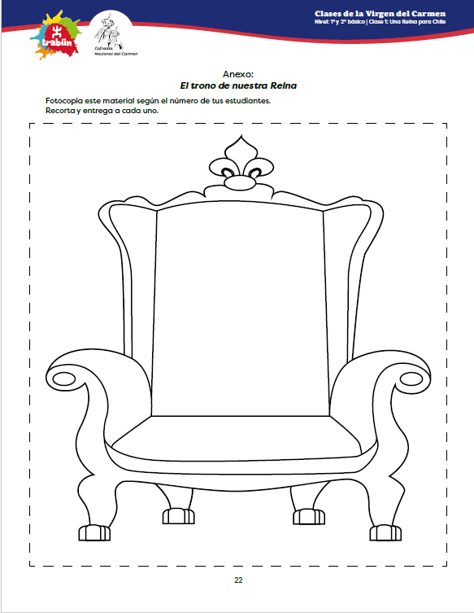
Ficha de trabajo

Slide 11
Meta de la clase
¿Por qué Chile nombró Reina a la Virgen del Carmen?

Slide 12
